Slide 1
第32课时 认识分式(1) ——基本概念

Slide 2
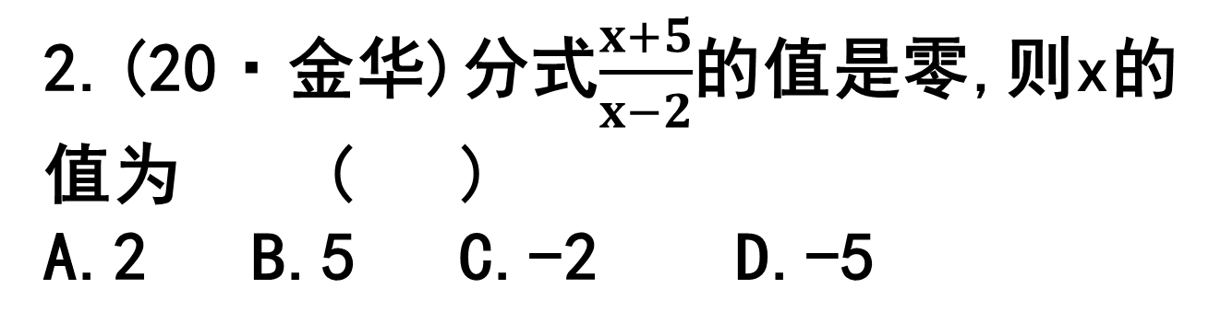
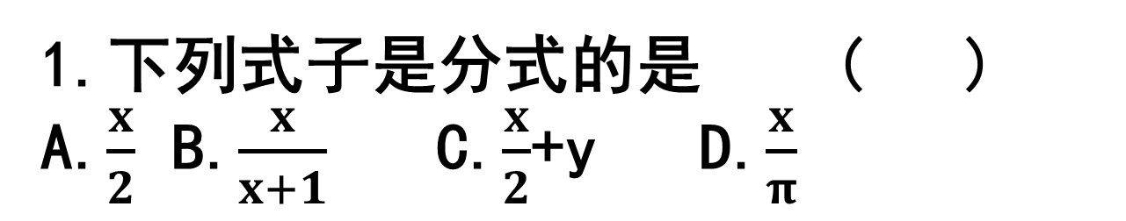
1.下列式子是分式的是 ( )
A.$\frac{x}{2}$ B.$\frac{x}{x+1}$ C.$\frac{x}{2}$+y D.$\frac{x}{π}$
B
2.(20·金华)分式$\frac{x+5}{x−2}$的值是零,则x的值为 ( )
A.2 B.5 C.-2 D.-5
D

Slide 3
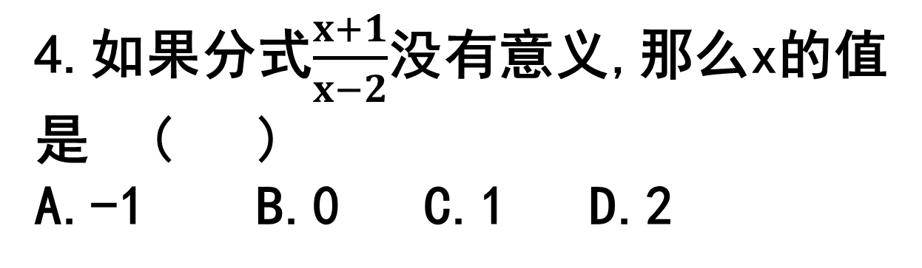
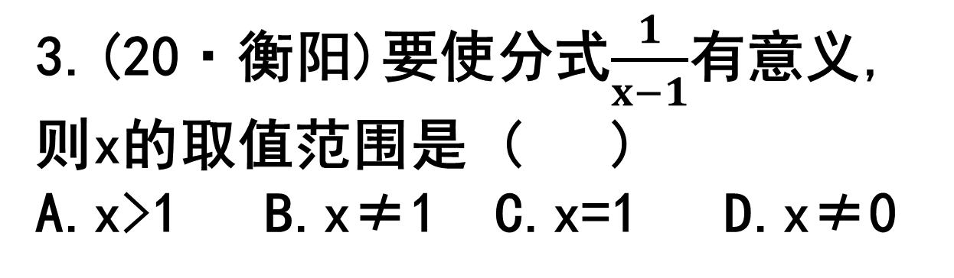
3.(20·衡阳)要使分式$\frac{1}{x−1}$有意义,则x的取值范围是 ( )
A.x>1 B.x≠1 C.x=1 D.x≠0
B
4.如果分式$\frac{x+1}{x−2}$没有意义,那么x的值是 ( )
A.-1 B.0 C.1 D.2
D

Slide 4
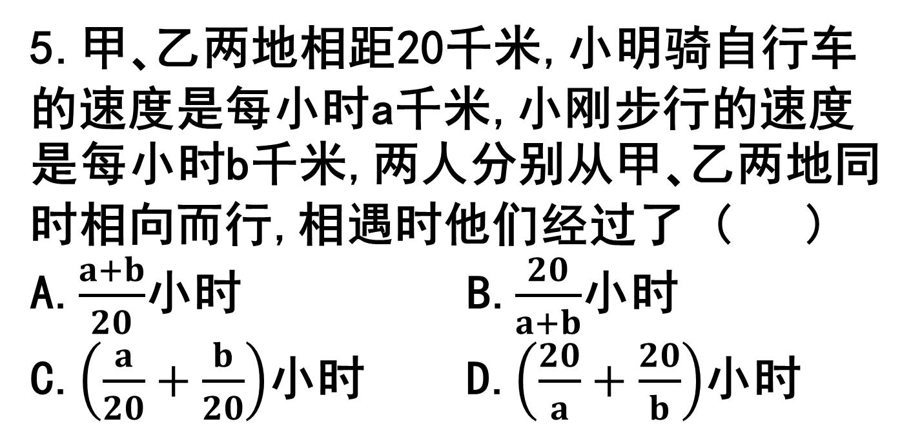
5.甲､乙两地相距20千米,小明骑自行车的速度是每小时a千米,小刚步行的速度是每小时b千米,两人分别从甲､乙两地同时相向而行,相遇时他们经过了 ( )
A.$\frac{a+b}{20}$小时 B.$\frac{20}{a+b}$小时
C.$\left(\frac{a}{20}+\frac{b}{20}\right)$小时 D.$\left(\frac{20}{a}+\frac{20}{b}\right)$小时
B

Slide 5
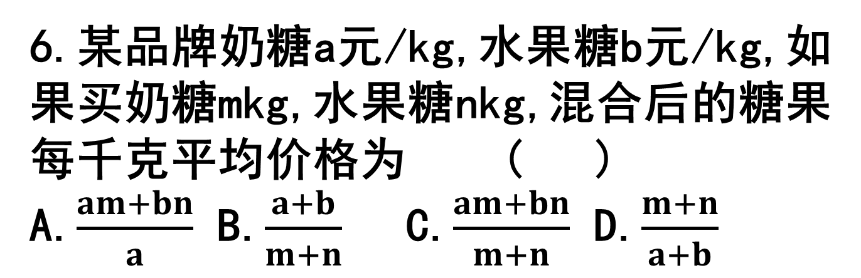
6.某品牌奶糖a元/kg,水果糖b元/kg,如果买奶糖mkg,水果糖nkg,混合后的糖果每千克平均价格为 ( )
A.$\frac{am+bn}{a}$ B.$\frac{a+b}{m+n}$ C.$\frac{am+bn}{m+n}$ D.$\frac{m+n}{a+b}$
C

Slide 6
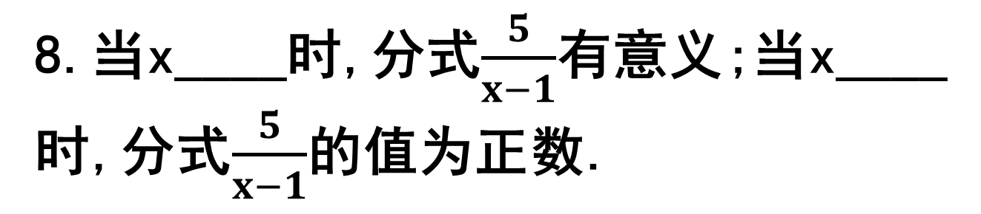
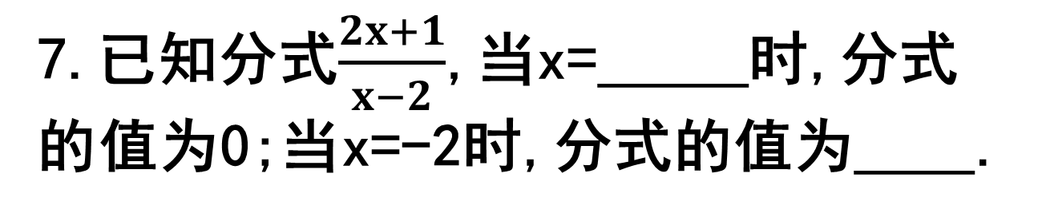

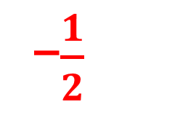
-$\frac{1}{2}$
7.已知分式$\frac{2x+1}{x−2}$,当x=_____时,分式的值为0;当x=-2时,分式的值为____.
$\frac{3}{4}$
8.当x____时,分式$\frac{5}{x−1}$有意义;当x____ 时,分式$\frac{5}{x−1}$的值为正数.
≠1
>1

Slide 7
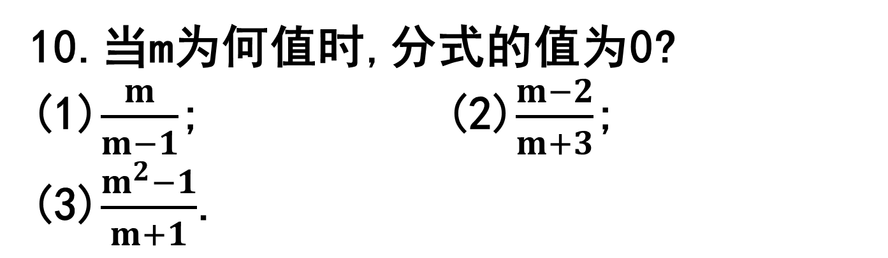
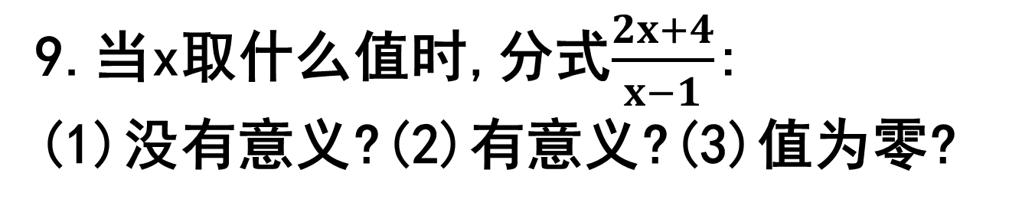
9.当x取什么值时,分式$\frac{2x+4}{x−1}$:
(1)没有意义?(2)有意义?(3)值为零?
(1)x=1;
(2)x≠1;
(3)x=-2
10.当m为何值时,分式的值为0?
(1)$\frac{m}{m−1}$; (2)$\frac{m−2}{m+3}$; (3)$\frac{m^{2}−1}{m+1}$.
(1)m=0;
(2)m=2;
(3)m=1

Slide 8
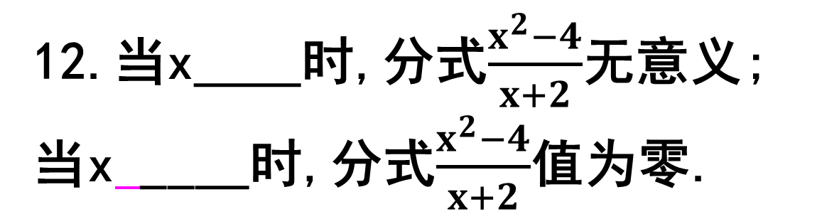
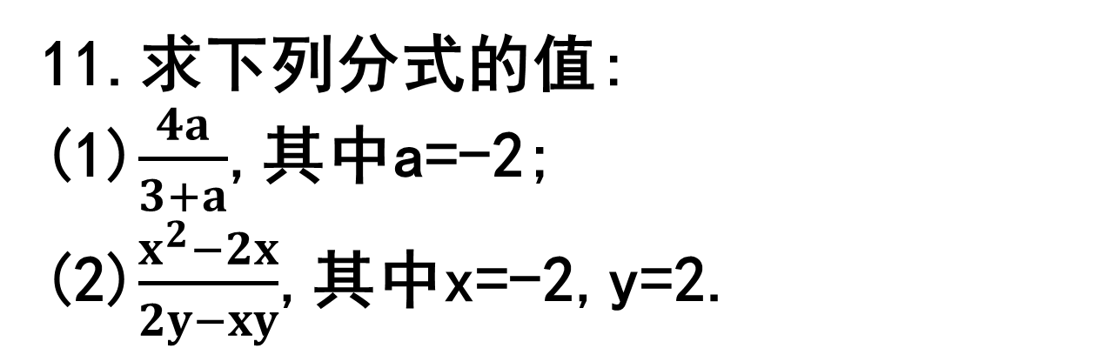
11.求下列分式的值:
(1)$\frac{4a}{3+a}$,其中a=-2;
(2)$\frac{x^{2}−2x}{2y−xy}$,其中x=-2,y=2.
(1)-8;
(2)1
12.当x____时,分式$\frac{x^{2}−4}{x+2}$无意义;当x ____时,分式$\frac{x^{2}−4}{x+2}$值为零.
=-2
=2

Slide 9
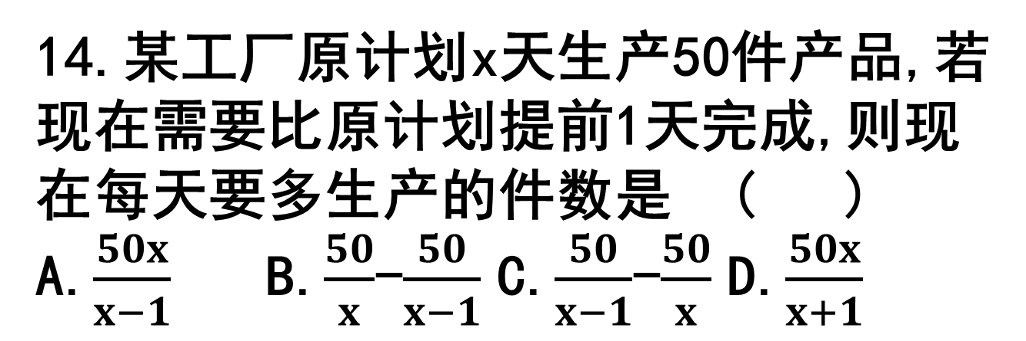
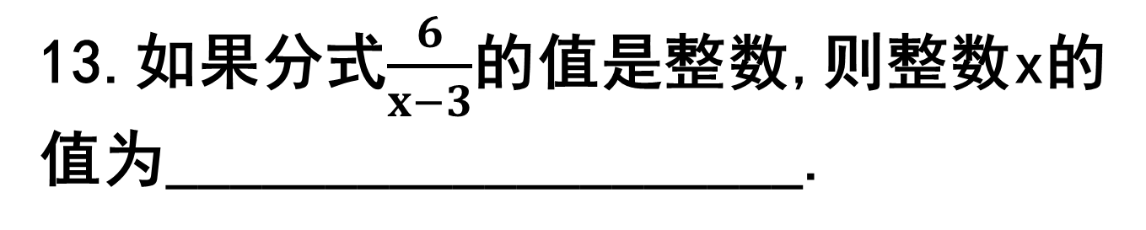
13.如果分式$\frac{6}{x−3}$的值是整数,则整数x的值为____________________.
-3,0,1,2,4,5,6,9
14.某工厂原计划x天生产50件产品,若现在需要比原计划提前1天完成,则现在每天要多生产的件数是 ( )
A.$\frac{50x}{x−1}$ B.$\frac{50}{x}$-$\frac{50}{x−1}$ C.$\frac{50}{x−1}$-$\frac{50}{x}$ D.$\frac{50x}{x+1}$
C

Slide 10
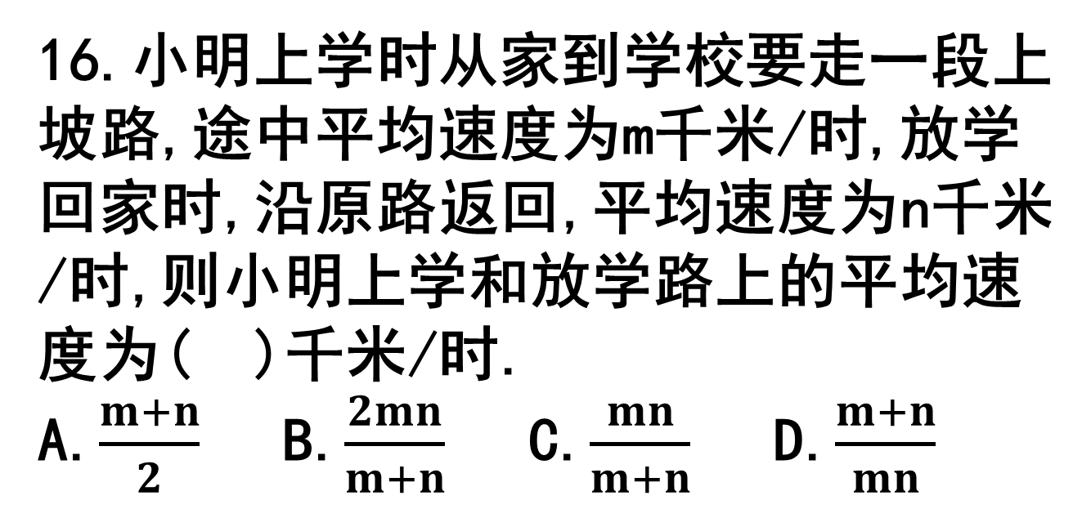
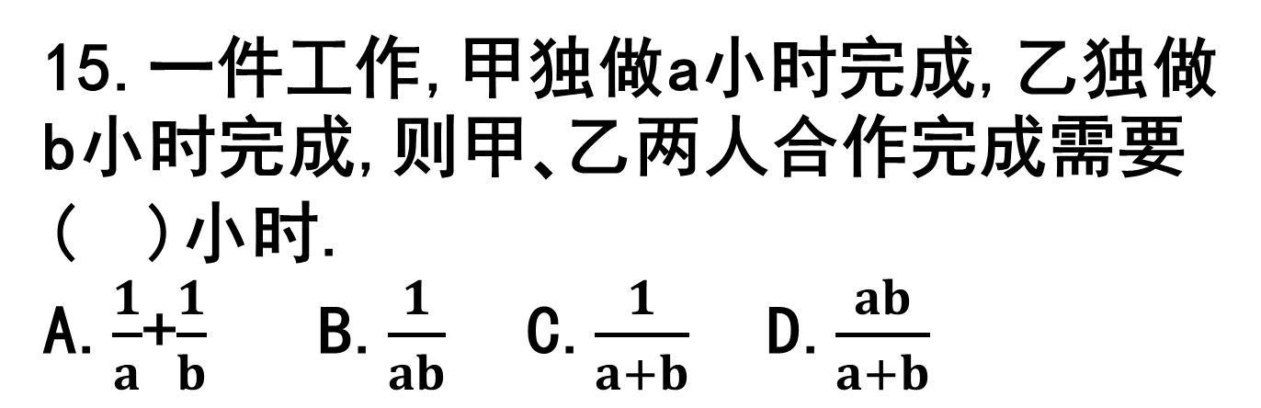
15.一件工作,甲独做a小时完成,乙独做b小时完成,则甲､乙两人合作完成需要
( )小时.
A.$\frac{1}{a}$+$\frac{1}{b}$ B.$\frac{1}{ab}$ C.$\frac{1}{a+b}$ D.$\frac{ab}{a+b}$
D
16.小明上学时从家到学校要走一段上坡路,途中平均速度为m千米/时,放学回家时,沿原路返回,平均速度为n千米/时,则小明上学和放学路上的平均速度为( )千米/时.
A.$\frac{m+n}{2}$ B.$\frac{2mn}{m+n}$ C.$\frac{mn}{m+n}$ D.$\frac{m+n}{mn}$
B

Slide 11
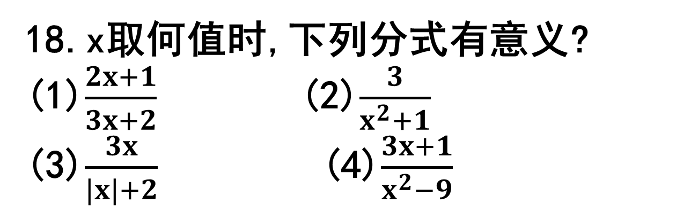
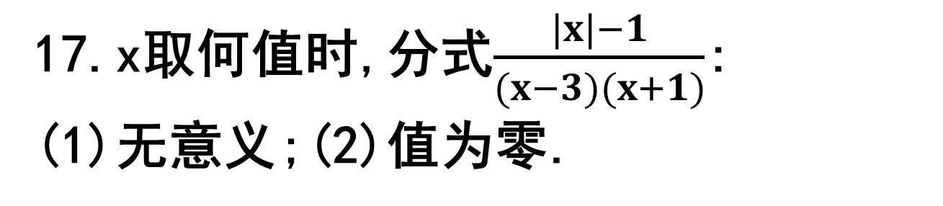
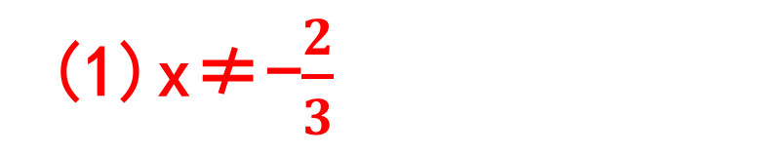
17.x取何值时,分式$\frac{|x|−1}{(x−3)(x+1)}$:
(1)无意义;(2)值为零.
(1)x=3或x=-1;
(2)x=1
18.x取何值时,下列分式有意义?
(1)$\frac{2x+1}{3x+2}$ (2)$\frac{3}{x^{2}+1}$ (3)$\frac{3x}{|x|+2}$ (4)$\frac{3x+1}{x^{2}−9}$
(1)x≠-$\frac{2}{3}$
(2)x取全体实数;
(3)x取全体实数;
(4)x≠±3

Slide 12
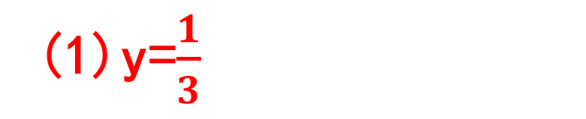
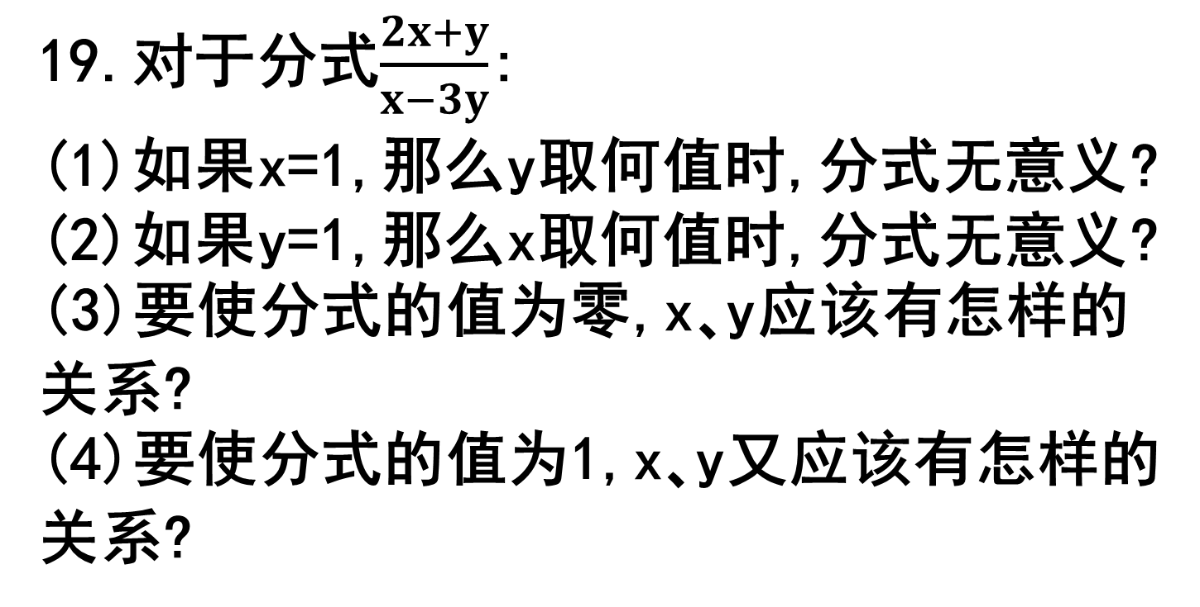
19.对于分式$\frac{2x+y}{x−3y}$:
(1)如果x=1,那么y取何值时,分式无意义?
(2)如果y=1,那么x取何值时,分式无意义?
(3)要使分式的值为零,x､y应该有怎样的关系?
(4)要使分式的值为1,x､y又应该有怎样的关系?
(1)y=$\frac{1}{3}$
(2)x=3
(3)2x+y=0且x-3y≠0
(4)x=-4y

